Slide 1
10 模块
霍梅梅
办公室：理工楼4 – 423
Tel：13867480812
（580812）
email:huomm@zucc.edu.cn

Slide 2
JavaScript模块
模块的定义及其好处
JavaScript中模块的基本写法
JavaScript模块的规范写法

Slide 3
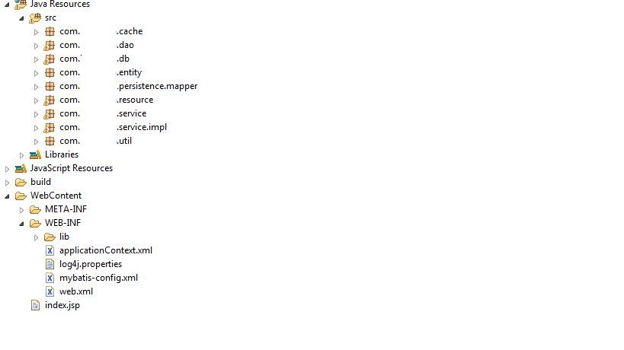
模块 概念
在编译语言中，模块就是工程中一个个独立的文件。

Slide 4
JavaScript模块简介
Javascript 设计之初，无任何模块机制，所有浏览器加载的js 文件中的变量与函数都被加载到全局空间（浏览器的window Object），给大规模应用带来很多不方便。
Javascript不是一种模块化编程语言，它不支持“类”（class），更不支持“模块”（module）了。（ES6中新加了class和module，ES6的全面支持还需要时间）
随着JavaScript的流行，迫切需要模块化编程。人们设计了 CommonJS，AMD等模块加载机制来解决模块问题。
es6规范提供了import 关键字导入模块。

Slide 5
模块定义 （教材P134）
根据 设计原则 将程序的代码组织到不同的文件或目录中,这些被组织的代码被称为模块。模块可以作为一个整体，可以被单独进行代码跟踪，版本管理与功能更新。
模块本身是一种代码的组织与管理的方式。与函数的作用类似，但是其抽象级别更高。函数是组织代码行，模块是用来组织函数或多个代码文件。

Slide 6
模块的好处
可以通过模块，得到组织良好的代码结构，可以清晰发现代码的逻辑结构；
通过模块，方便关注特定功能的代码内容。

Slide 7
模块的作用 （教材P135）
命名空间 NameSpace
代码复用 Code Reuse
代码解耦合 Decouple

Slide 8
10.1.1 命名空间 NameSpace
采用 对象机制提供公有public名称空间，如Math，JSON等对象；
采用立即执行函数（IIFE）提供私有private名称空间。

Slide 9
10.1.2 代码复用 Code Reuse
将自身独立的部分功能放置到独立的文件和模块中，以便于追踪、更新和共享代码（代码复用）
模块可以在多个项目中重用，模块本身有版本信息， 模块之间的依赖关系清楚，可以自动安装和更新外部 模块。
NPM（http://npmjs.org/）

Slide 10
10.1.3 代码解耦合 Decouple
模块通过接口，实现代码解耦合，接口保持稳定，模块内部更新但接口保持不变。

Slide 11
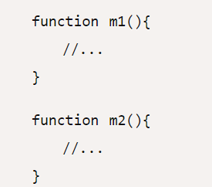
JavaScript 模块的写法（1）原始写法
模块就是实现特定功能的一组方法。只要把不同的函数（以及记录状态的变量）简单地放在一起，就算是一个模块。
缺点："污染"了全局变量，无法保证不与其他模块发生变量名冲突，而且模块成员之间看不出直接关系。

Slide 12
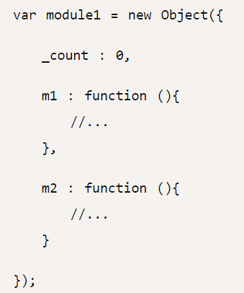


JavaScript模块的写法（2）对象写法
可以把模块写成一个对象，所有的模块成员都放到这个对象里面。使用的时候就是
调用对象的方法。
缺点：会暴露所有模块成员，
内部状态可以被外部改写

Slide 13
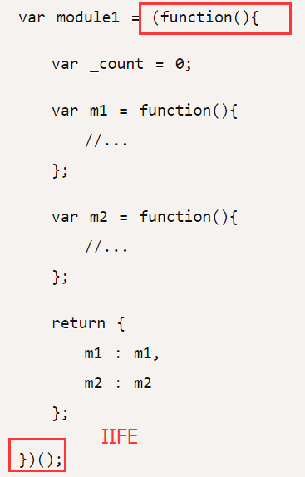
JavaScript 模块的写法（3）立即执行函数写法
优点：不暴露私有成员。
这是Javascript模块的基本写法
缺点：不能同时处理多个模块

Slide 14
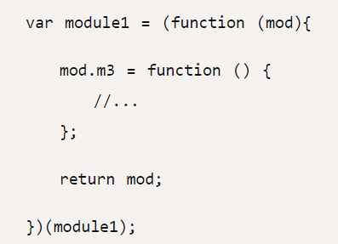
JavaScript 模块的写法（4）放大模式
如果一个模块很大，必须分成几个部分，或者一个模块需要继承另一个模块，这时就有必要采用“放大模式”（augmentation）。

Slide 15
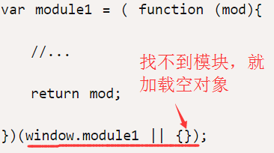
JavaScript 模块的写法（5）宽放大模式（Loose augmentation）
在浏览器环境中，模块的各个部分通常都是从网上获取的，有时无法知道哪个部分会先加载。如果采用上一节的写法，第一个执行的部分有可能加载一个不存在空对象，这时就要采用"宽放大模式"。

Slide 16
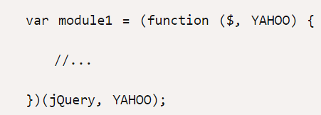
JavaScript 模块的写法（6）输入全局变量
独立性是模块的重要特点，为了在模块内部调用全局变量，必须显式地将其他变量输入模块。

Slide 17
模块实现技术 （教材P136-137）
采用函数构造单独的命名空间
采用对象作为模块之间的接口

Slide 18

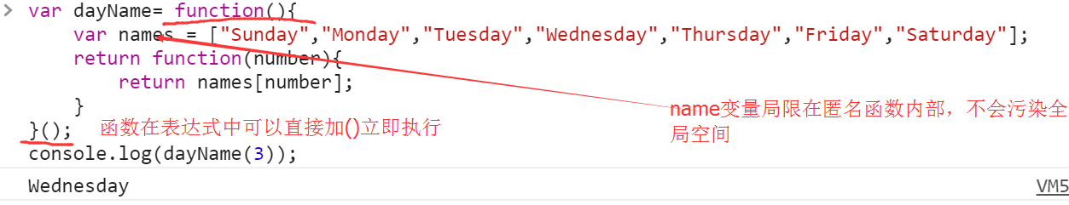
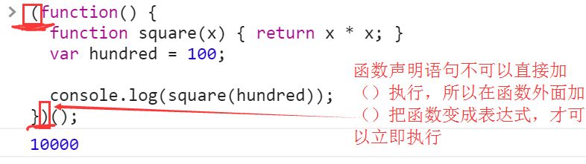
10.2 使用函数作为命名空间 P136-137

Slide 19
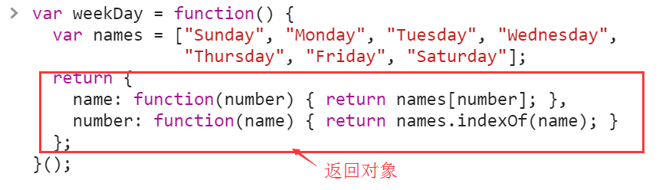
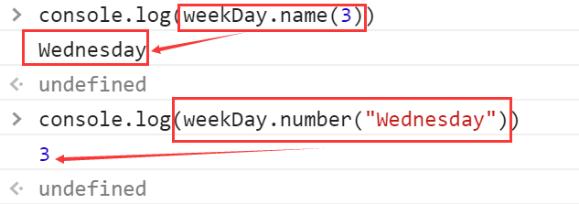
10.3 使用对象作为接口 P137

Slide 20
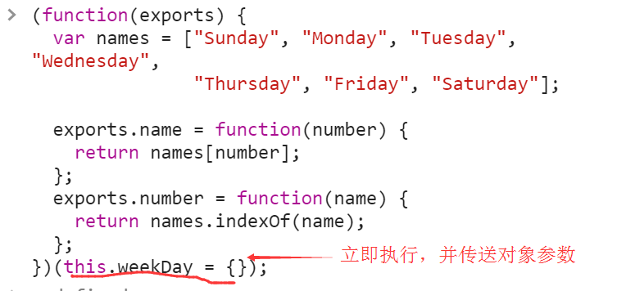
10.3 使用对象作为接口 P138

Slide 21
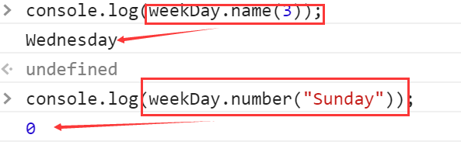
10.3 使用对象作为接口 P138
定义exports 对象做为参数，用作模块间的接口，为该对象添加属性。

Slide 22
模块的规范
通行的Javascript模块规范共有两种：
  CommonJS
  AMD

Slide 23
模块的规范-CommonJS
2009年，Node.js项目的创立，将javascript语言用于服务器端编程，标志“Javascript模块化编程”正式诞生。（服务器端程序没有模块，将无法编程）
node.js的模块系统，就是参照CommonJS规范实现的。

Slide 24
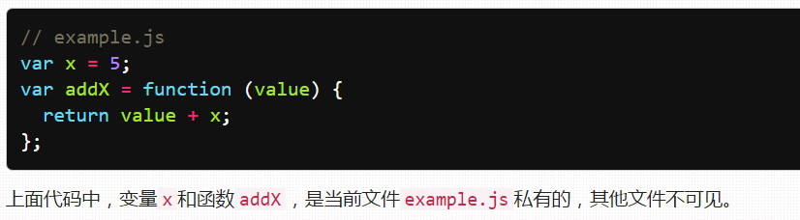
模块的规范-CommonJS
根据这个规范，每个文件就是一个模块，有自己的作用域。在一个文件里面定义的变量、函数、类，都是私有的，对其他文件不可见。

Slide 25
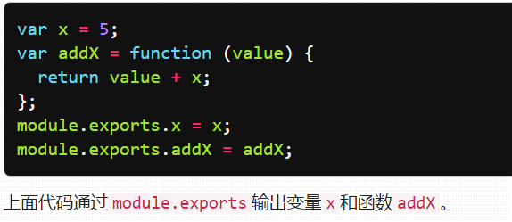
模块的规范-CommonJS
CommonJS规范规定，每个模块内部，module变量代表当前模块。这个变量是一个对象，它的exports属性（即module.exports）是对外的接口。加载某个模块，其实是加载该模块的module.exports属性。

Slide 26
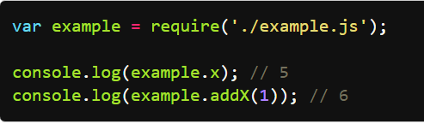
模块的规范-CommonJS
require方法用于加载模块。

Slide 27
模块的规范-CommonJS
CommonJS模块的特点如下：
  所有代码都运行在模块作用域，不会污染全局作用域。
  模块可以多次加载，但是只会在第一次加载时运行一次，然后运行结果就被缓存了，以后再加载，就直接读取缓存结果。要想让模块再次运行，必须清除缓存。
  模块加载的顺序，按照其在代码中出现的顺序。

Slide 28
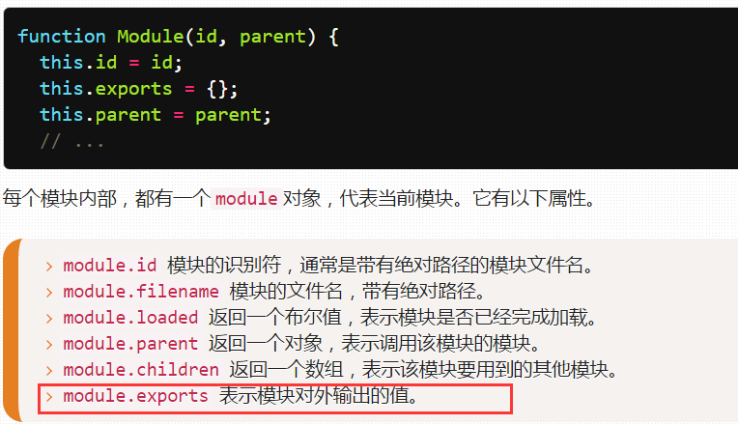
模块的规范-CommonJS
module对象
  Node内部提供一个Module构建函数。所有模块都是Module的实例。

Slide 29
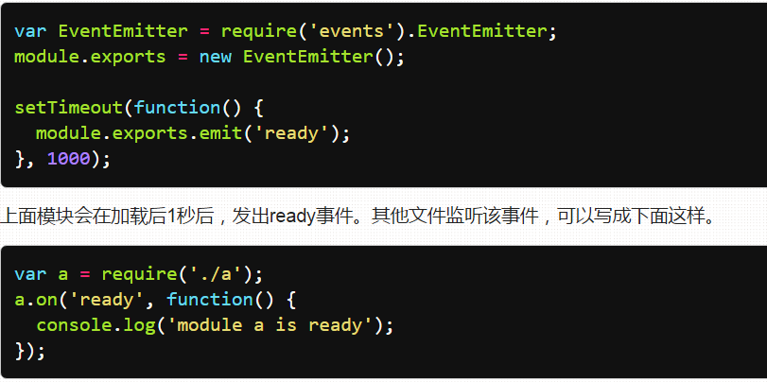
模块的规范-CommonJS
module.exports属性
  module.exports属性表示当前模块对外输出的接口，其他文件加载该模块，实际上就是读取module.exports变量。（https://nodejs.org/dist/latest-v6.x/docs/api/modules.html#modules_module_exports）

Slide 30
模块的规范-CommonJS
require命令
  Node使用CommonJS模块规范，内置的require命令用于加载模块文件。
  require命令的基本功能是，读入并执行一个JavaScript文件，然后返回该模块的exports对象。如果没有发现指定模块，会报错。

Slide 31
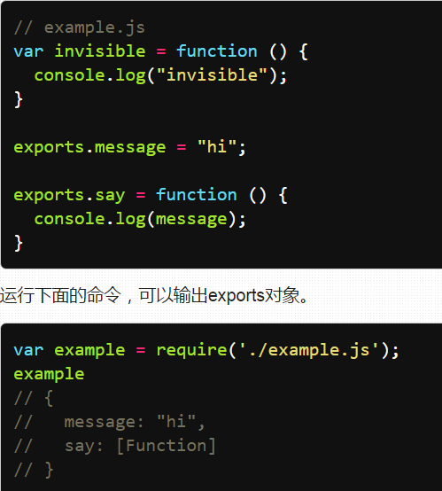

Slide 32
模块的规范-CommonJS
CommonJS规范加载模块是同步的，也就是说，只有加载完成，才能执行后面的操作。
由于Node.js主要用于服务器编程，模块文件一般都已经存在于本地硬盘，所以加载起来比较快，不用考虑非同步加载的方式，所以CommonJS规范比较适用。
但是，如果是浏览器环境，要从服务器端加载模块，这时就必须采用非同步模式，因此浏览器端一般采用AMD规范。

Slide 33
模块的规范-AMD
AMD是"Asynchronous Module Definition"的缩写，意思就是"异步模块定义"。它采用异步方式加载模块，模块的加载不影响它后面语句的运行。所有依赖这个模块的语句，都定义在一个回调函数中，等到加载完成之后，这个回调函数才会运行。

Slide 34

模块的规范-AMD
AMD也采用require()语句加载模块，但是不同于CommonJS，它要求两个参数：
第一个参数[module]，是一个数组，里面的成员就是要加载的模块；第二个参数callback，则是加载成功之后的回调函数。
主要有两个Javascript库实现了AMD规范：require.js和curl.js

Slide 35
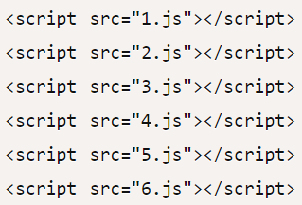
模块的规范-AMD
库require.js的用法
  为什么要用require.js？
    加载js文件，网页会停止渲染
    js文件之间有依赖，必须严格注意先后顺序

Slide 36
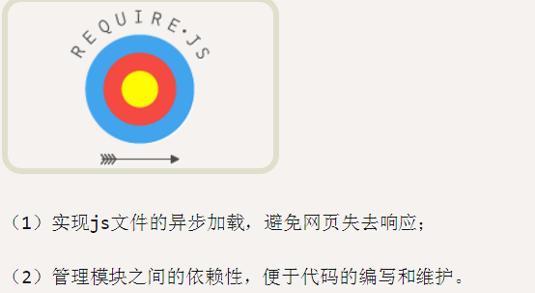
模块的规范-AMD
库require.js的用法
  http://requirejs.org/

Slide 37

模块的规范-AMD
require.js的加载
  使用require.js的第一步，是先去官方网站下载最新版本。
  下载后，假定把它放在js子目录下面，就可以加载了。
  为避免网页失去响应，推荐把它放在网页底部加载（HTML文件的末尾）

Slide 38
模块的规范-AMD
加载require.js以后，下一步就要加载我们自己的代码了。假定我们自己的代码文件是main.js，也放在js目录下面。那么，只需要写成下面这样就行了：
data-main属性的作用是，指定网页程序的主模块。

Slide 39
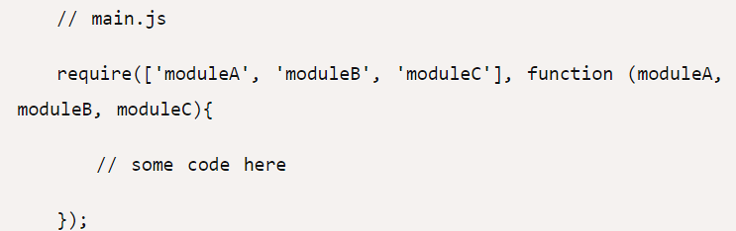
模块的规范-AMD
主模块的写法
  main.js，我把它称为"主模块"，意思是整个网页的入口代码。它有点像C语言的main()函数，所有代码都从这儿开始运行。
  require()函数接受两个参数。第一个参数是一个数组，表示所依赖的模块，上例就是['moduleA', 'moduleB', 'moduleC']，即主模块依赖这三个模块；第二个参数是一个回调函数，当前面指定的模块都加载成功后，它将被调用。

Slide 40
模块的规范-AMD
AMD模块的写法
  require.js加载的模块，采用AMD规范。也就是说，模块必须按照AMD的规定来写。
  具体来说，就是模块必须采用特定的define()函数来定义。

Slide 41
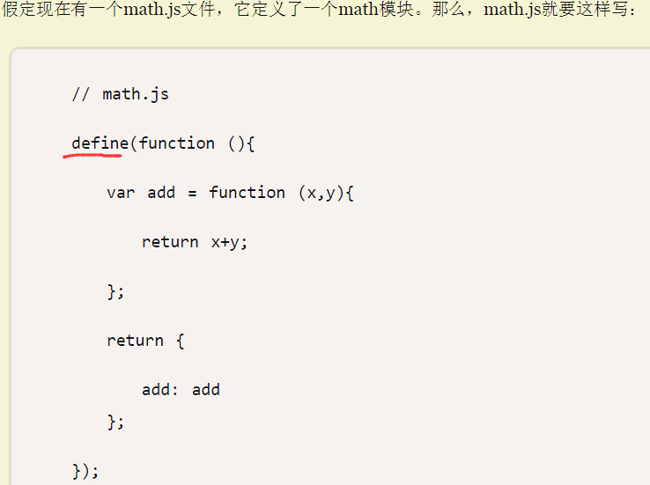
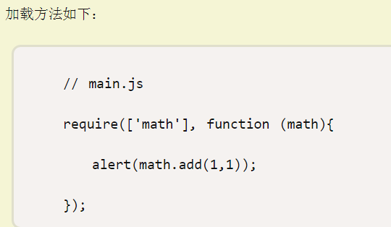

Slide 42
模块的规范-AMD
define和require这两个定义模块、调用模块的方法，合称为AMD模式。它的模块定义的方法非常清晰，不会污染全局环境，能够清楚地显示依赖关系。
AMD模式可以用于浏览器环境，并且允许非同步加载模块，也可以根据需要动态加载模块。
require.js 完整示例见BB平台代码

Slide 43
10.4-10.6 require
主要讲require实现原理

Slide 44
10.7 模块加载过慢问题
主要讲解AMD的define函数

Slide 45
10.8 接口设计原则
可预期性: 符合编程习惯，程序员容易理解
可组合: 采用纯函数，避免副作用，采用函数式编程风格
多层次接口:按照不同的抽象层次，为不同的用户提供不同细节层次的接口。

Slide 46
JavaScript模块 小结
模块的定义
模块的好处
JavaScript中模块的基本写法
JavaScript模块的规范写法
  CommonJS （Node.js例子）
  AMD （库require.js）

Slide 47
参考阅读
JavaScript编程精解 （教材）第10章
http://www.ruanyifeng.com/blog/2012/10/asynchronous_module_definition.html
http://www.ruanyifeng.com/blog/2012/11/require_js.html
http://javascript.ruanyifeng.com/nodejs/module.html

